Slide 1
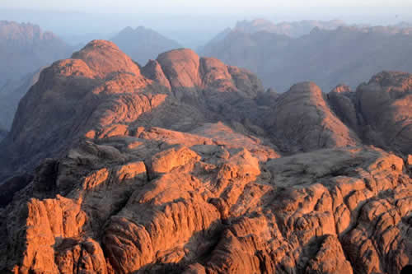
Judaismus
Židovská literatura v proměnách věků
Bůh (monoteistické pojetí, osobní a abstraktní pojetí, smluvní vztah)
Tóra = ZÁKON; učení a příkazy Tóry ovlivňují vše
Výklad Tóry
=To vytváří tradici=generuje další texty
Literární tradice (asi 1500/1350 př.n.l. – 200 př.n.l.)
Exodus z egyptského otroctví, dobytí a obsazení Kanaánu, zpráva o královských dvorech, mravní ponaučení, slova proroků, liturgie, kroniky, praktické rady, filozofické texty atd.
Hlediska: prorocká, kněžská, monarchistická
Různé náboženské tradice: severní kmeny (Efrajim), jižní kmeny (Juda)

Slide 2
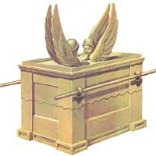
Judaismus
Náboženské a národní dějiny začínají Abrahamem 1750 př.n.l.
Abraham, Izák a Jákob (Izrael)
12 izraelských kmenů
Potomci (chabiru) = Hebrejci
Kanán
Odchod do Egypta (1700-1300)
Mojžíš (1500-1300); Sinaj; Desatero, Tóra, Ústní Tóra
Národní náboženství
Chrám (586/7 př.n.l.; 70 n.l.)
Rozšíření mimo původní oblast

Slide 3
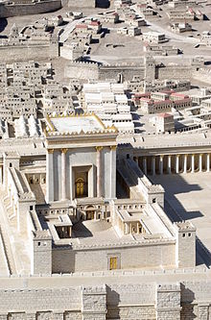
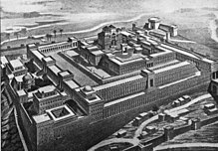
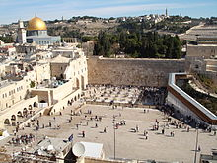
Chrám
Šalamon (970-931 př.n.l.)
587/586 př.n.l.
70 n.l.

Slide 4
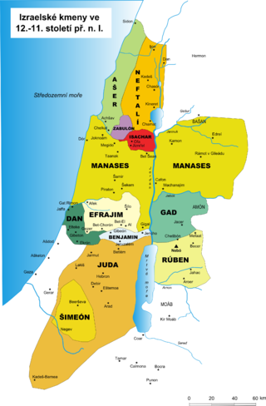
Izrael (722 př.n.l. asyrská vojska dobyla Samaří, přesídlila severní kmeny)
Juda, Benjamín (židovský národ; Jeruzalém)
587/586 babylónský vpád (Židé a Izraelité = synonymum)
537 (konec zajetí)
Obnova Jeruzaléma
Lévi (levité; potomci Árona, bratr Mojžíše)
Rabínské období: místo králů, kněží a proroků nastupují učenci a učitelé (rabíni).
Klíčové texty: Mišna a Talmud; právní tradice judaismu

Slide 5
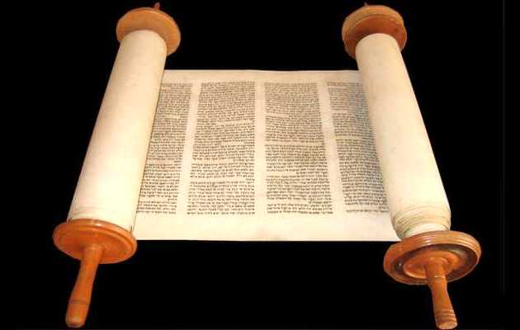
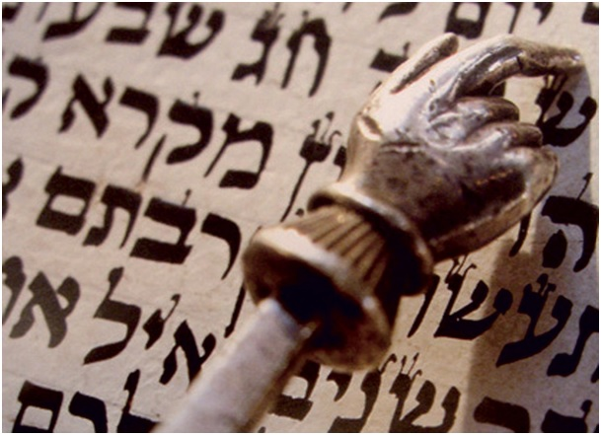
Izrael – nejstarší texty
Starý zákon /Stará smlouva (24 knih; 39 samostatných knih – dle Židů)
Kánon = Jabne (Jamnie, 90 – 100 n. l.)
Starý zákon == TeNaK
Tóra = Zákon; Nebiím = Proroci; Ketúbím = Spisy
TÓRA
1. Mojžíšova = Genesis = Be-rešit
2. Mojžíšova = Exodus = Šemot
3. Mojžíšova = Leviticus = Va-jikra
4. Mojžíšova = Numeri = Ba-midbar
5. Mojžíšova = Deuteronomium = Devarim
Knihovny: svatyně, jeruzalémský chrám, královský dvůr

Slide 6
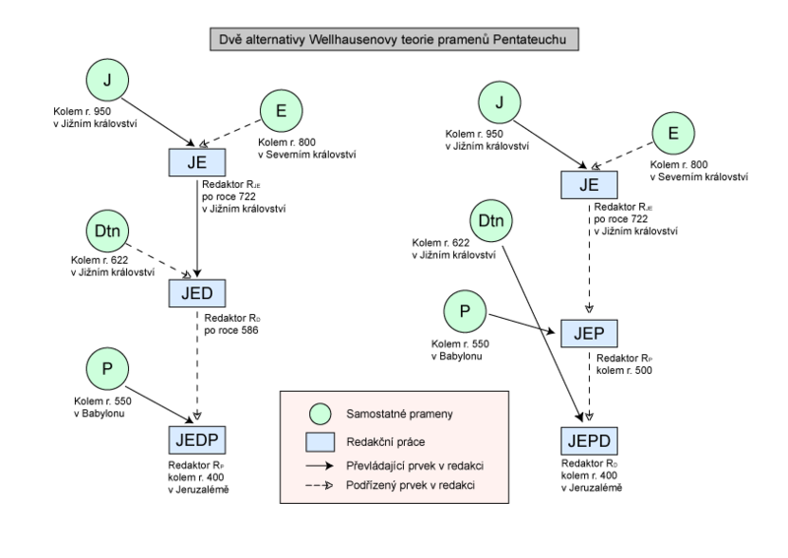
Text Tóry
Textové vrstvy
Teorie pramenů: Jahvista, Elohoista, Kněžský kodex, Deuteronomista
(J) Jahvista (Judsko, starší pramen; Bůh = Jahve = JHVH; dialog s Bohem; osobní bůh; promlouvá svým hlasem, podoba člověka)
(E) Elohoista (spojení se školou Elijáše, Elíši); severní království;
Bůh = El, Elohim
Bůh je spravedlivý, je vzdálený lidem
Protiklad kanánského boha Baala

Slide 7
TeNaK (= Starý zákon)
Proroci (Izajáš, Jeremjáš, Ezechiel)
Knihy historické (První a druhá královská, První a druhá Paralipomenon /Letopisy/,
Jób, žalmy
Sváteční svitky (megilot): Píseň Písní, Rút, Pláč, Kazatel, Ester
Mýty o vzniku světa, člověka
Pozornost zaměřena na Hebrejce, velké otce židovského národa
Abraham, Izák, Jákob; vyvolení národa
Sínaj = klíčová událost, stanovení smlouvy = nábožensko-právní pouto (smlouva obsahuje detaily týkající se mravního, občanského i náboženského života)

Slide 8
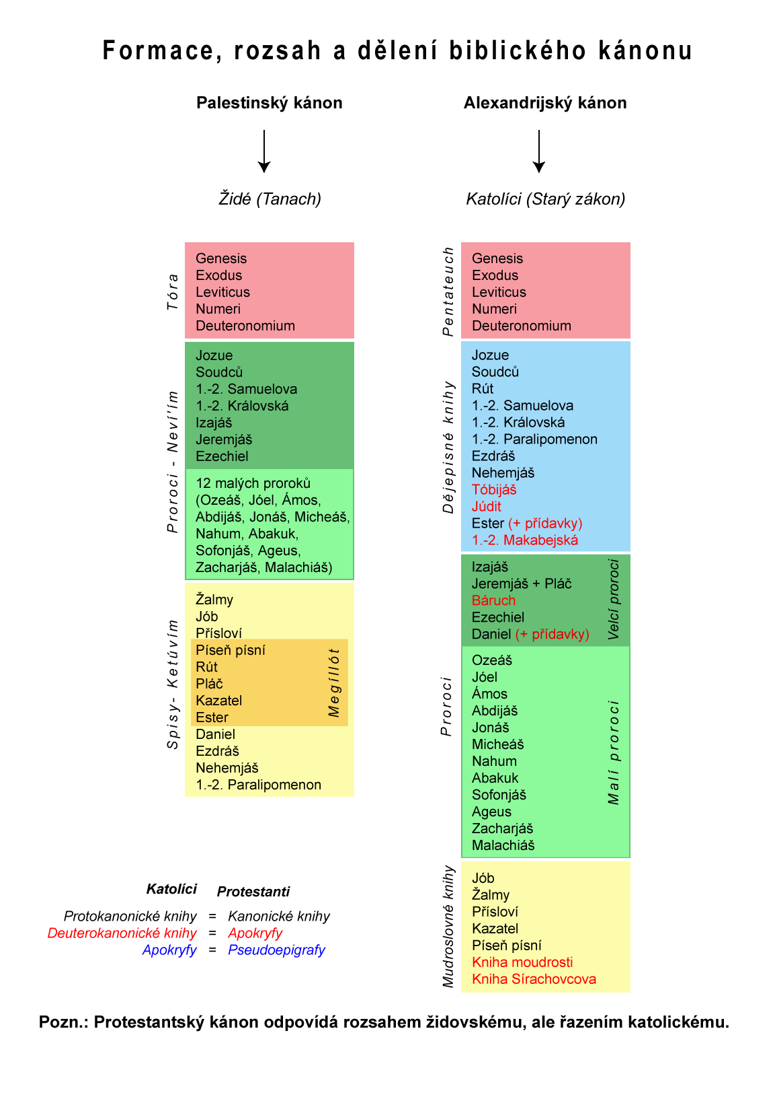

Slide 9
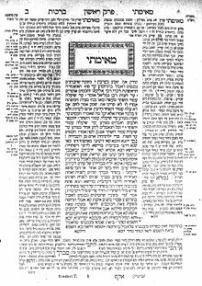
Mišna
Zápis ústní tradice, výroky, poučky učenců do 2. stol. n. l.
Autor: Jehuda ha-Násí
v užším smyslu také:
Midraše = výklady Tóry; z textu se vyvozují zákony
Agadot = vyprávění
Gemara
Komentáře Mišny
Halachické (halacha = zvyk, obyčej, souhrn žid. náb. práva) a agadické výroky
Talmud (učení; metoda)
= Mišna + Gemara
Právní ústanovení dohledává v biblickém textu
Babylónský talmud
Jeruzalémské (Palestinský) talmud

